Slide 1

Trabalho Final
Especialização em IA e Machine Learning
Módulo: Fundamentos de Machine Learning - Stella Sposito
Integrantes do Grupo
Rafael Silva
Deivison
Fabrício Londero
Jéssica
Sábinë Márígo
Análise Preditiva de Churn em Telecomunicações

Slide 2

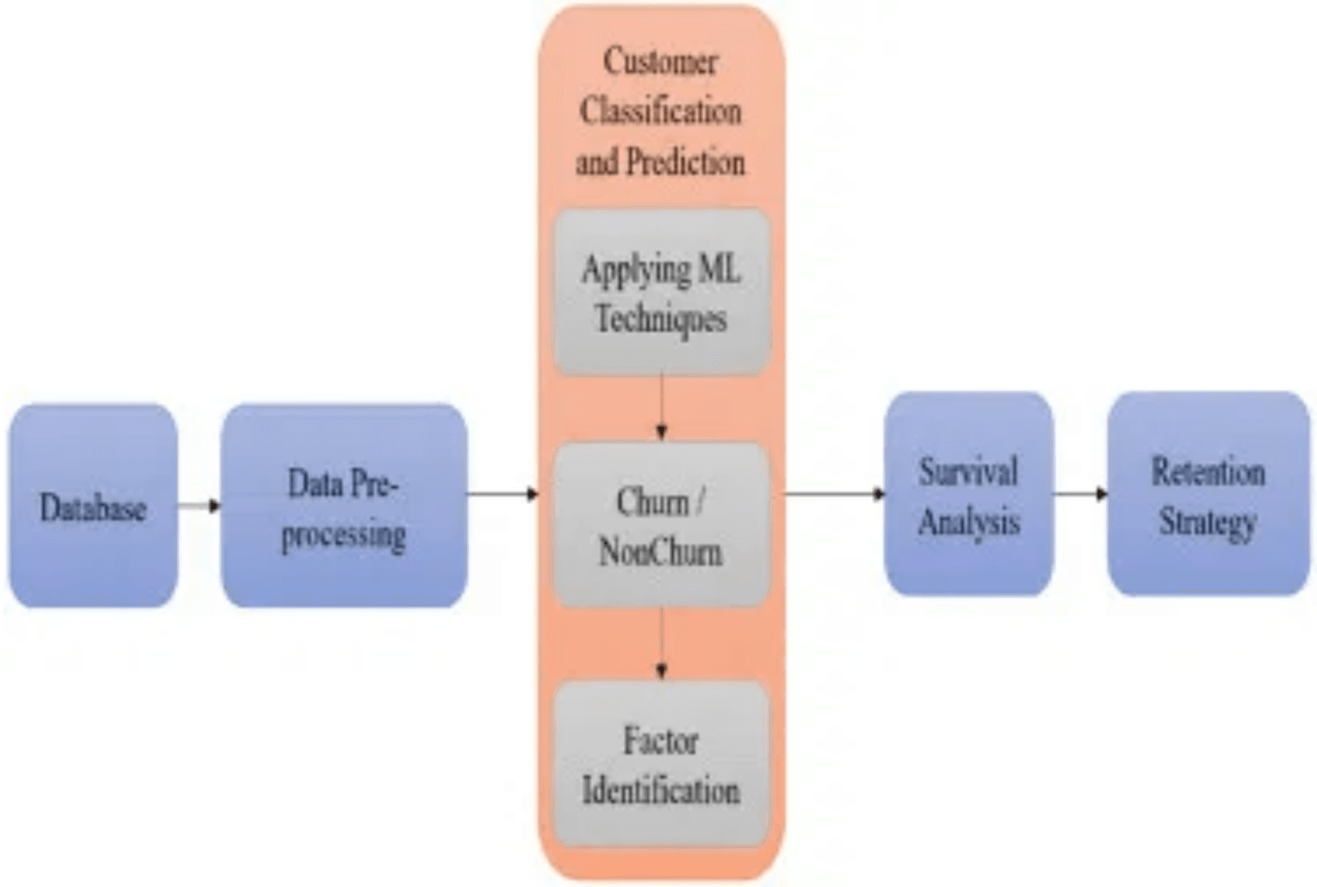



Análise Preditiva de Churn
Abordagem Técnica: EDA, Processamento e Modelagem Avançada
Análise Exploratória Profunda
Pipeline de Processamento Robusto
Modelagem e Tuning Avançado
DATASET: 7.043 CLIENTES | 21 VARIÁVEIS | 26.5% CHURN

Slide 3

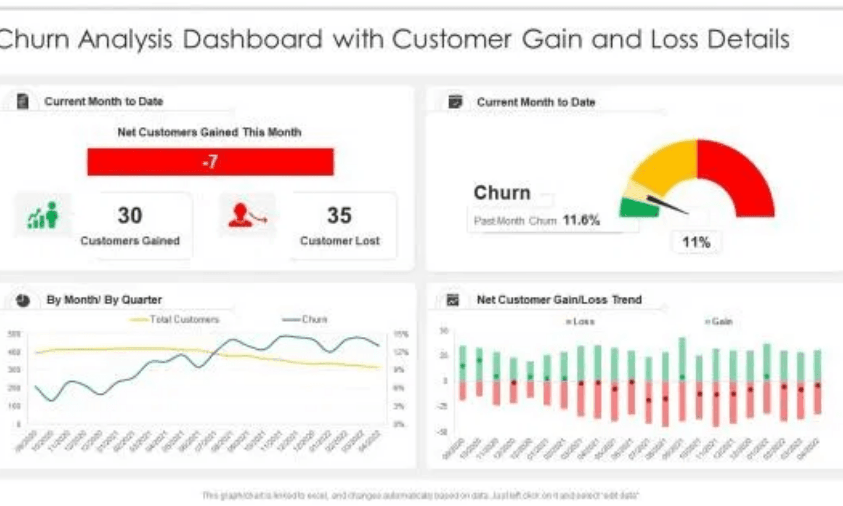
Contratos mensais e perfil demográfico revelam padrões claros de churn
Taxa de Churn por Tipo de Contrato
Insight Crítico
Month-to-month
42.7%
A flexibilidade contratual é o maior preditor de risco: contratos mensais aumentam a probabilidade de churn em 15 vezes comparado a contratos de dois anos.
One year
11.3%
Two year
2.8%
Churn por Perfil Demográfico
Senior Citizen
41.7%
Non-Senior
23.6%
Fator Tenure
Correlação Inversa
Clientes com tenure < 12 meses apresentam risco crítico. A taxa de retenção estabiliza significativamente após o primeiro ano de contrato.

Slide 4







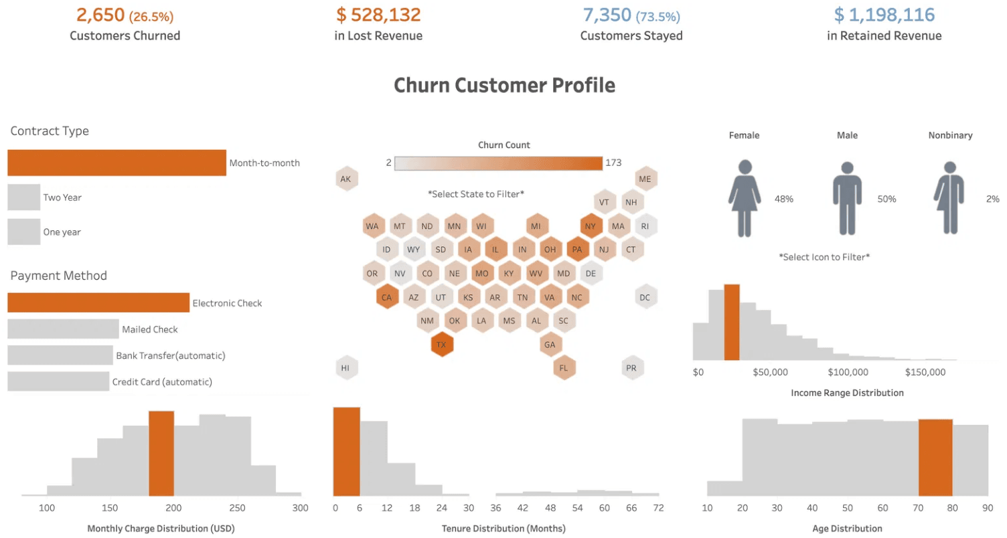

Pipeline de pré-processamento garante qualidade e compatibilidade
Limpeza
Encoding
Escala
Split
Target
Tratamento de 11 nulos em TotalCharges (imputação).
One-Hot Encoding: 21 → 32 features.
StandardScaler para normalização (z-score).
Divisão 80/20 estratificada por classe.
Codificação binária do Churn (0/1).
Estratégia de Dados Ausentes
Apenas 0.2% dos dados em TotalCharges eram nulos. A conversão para float e imputação pela mediana preservou a integridade do dataset sem introduzir viés significativo.
Decisão sobre Balanceamento
O desbalanceamento de classes (73.5% / 26.5%) foi mantido intencionalmente nesta fase para avaliar a performance real dos modelos em cenário natural, antes de aplicar técnicas sintéticas como SMOTE.

Slide 5

Gradient Boosting lidera com ROC-AUC de 0,8358, seguido por Logistic Regression
Vencedor: Gradient Boosting
Modelo
ROC-AUC
PR-AUC
Accuracy
Precision
Recall
F1-Score
Melhor capacidade de discriminação (ROC-AUC) e robustez em dados desbalanceados (PR-AUC). Apresenta o melhor equilíbrio geral.
Gradient Boosting
0.8358
0.6474
0.79
0.65
0.52
0.58
Logistic Regression
0.8307
0.6232
0.79
0.62
0.49
0.55
AdaBoost
0.8303
0.6405
0.79
0.62
0.52
0.56
Baseline Forte
Logistic Regression surpreende com performance muito próxima ao topo (apenas 0.5% abaixo), sendo uma alternativa rápida e interpretável.
Random Forest
0.8143
0.6159
0.78
0.60
0.48
0.53
SVC
0.7786
0.6003
0.79
0.65
0.46
0.54
KNN
0.7567
0.5184
0.74
0.51
0.51
0.51
Desafio de Recall
Decision Tree
0.6565
0.5605
0.73
0.50
0.50
0.50
Todos os modelos apresentam Recall moderado (~0.50). O desbalanceamento de classes (26.5% churn) dificulta a identificação de todos os casos positivos sem ajustes de threshold.

Slide 6


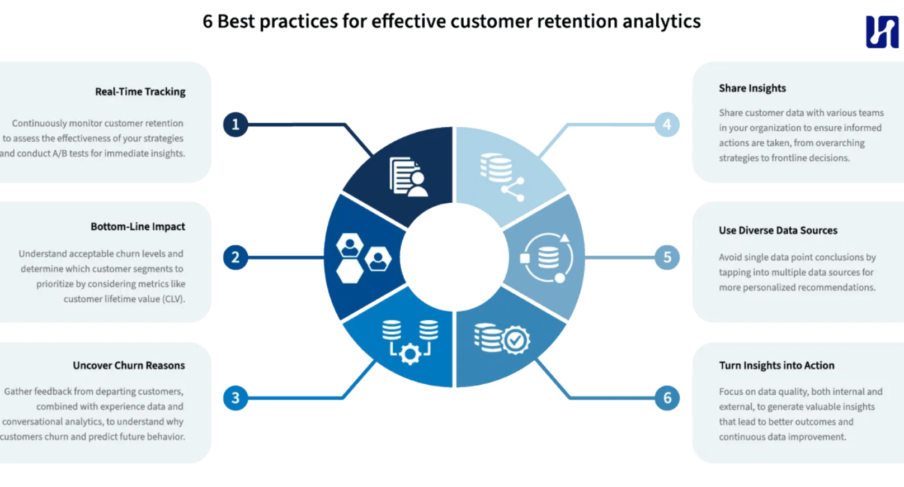

GridSearch e RandomizedSearch refinam Random Forest, elevando ROC-AUC para 0,8265
GridSearch
+1.2 p.p.
43.7s
60
0.8265
Tempo
Fits
ROC-AUC
Ganho de Performance
n_estimators=100, max_depth=10, min_samples_split=5
vs Baseline (0.8143)
RandomizedSearch
140.7s
100
~0.826
Tempo
Fits
ROC-AUC
n_estimators=152, max_depth=10, min_samples_split=3

Slide 7


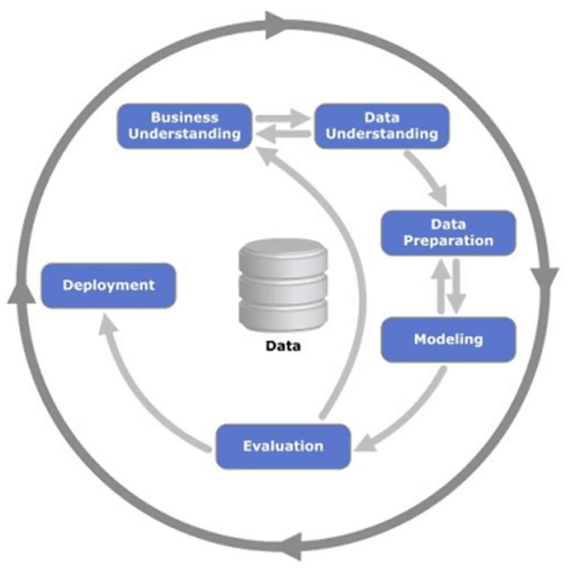


Gradient Boosting é o modelo recomendado para produção
Roteiro de Evolução
Modelo Vencedor
Gradient Boosting
01
Balanceamento (SMOTE)
02
Feature Engineering Temporal
0.8358
0.6474
0.79
03
Ensemble Stacking
ROC-AUC
PR-AUC
Accuracy
04
Calibração de Probabilidades
Performance Superior: Melhor equilíbrio entre discriminação de classes e generalização.
Tuning Efetivo: Otimização de hiperparâmetros gerou ganhos reais (+1.2 p.p. no RF).
Atenção ao Recall: Desbalanceamento limita a sensibilidade (~50%); requer técnicas de sampling.

